Slide 1
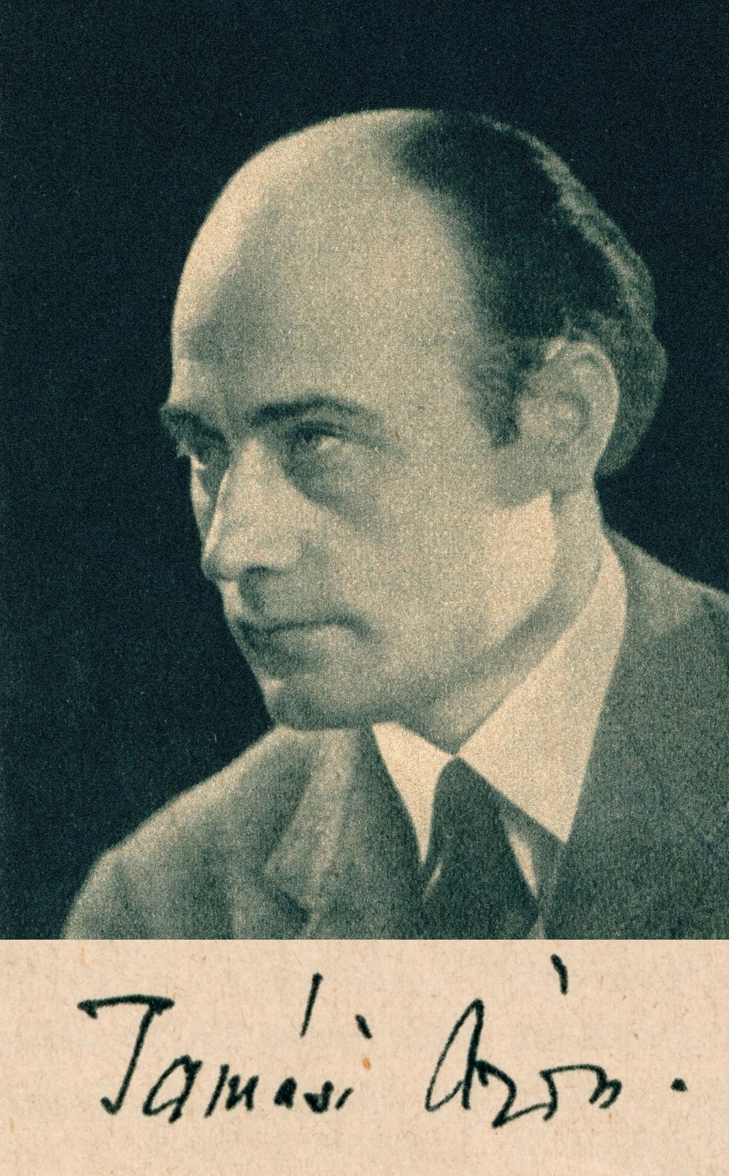
„Mennyi szépség, mennyi ember igazság, mennyi lélek árad itt Tamási bőségszarujából!”
Készítette: ReHaMeKa

Slide 2
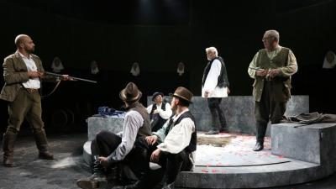
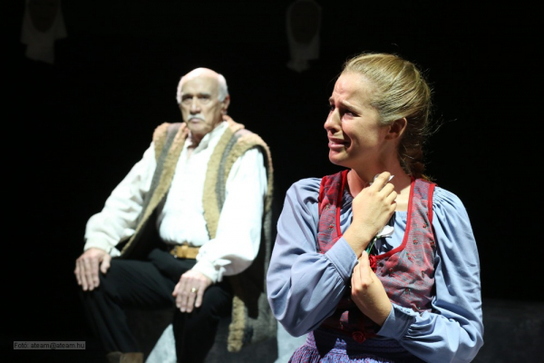
Ősvigasztalás (1924.)
Tamási Áron Amerikában, New York-ban írta meg első drámáját, az Ősvigasztalást.
Beküldte a Kolozsvári Nemzeti Színház pályázatára „Siculus” jeligével.
Menyasszonya, Holitzer Erzsébet közvetítésével nyújtotta be a darabot, mely dicséretben részesült, de színpadot nem kapott. (Az első díjat Gulácsy Irén Napáldozás című drámája nyerte el.)
Majdnem ötven évvel a megírása után került a nagyközönség elé.
A pécsi színház Sík Ferenc rendezésében 1976-ban avatta előadássá, a nagyváradiak pedig Szabó József megrendítő elgondolásában 1982-ben tűzték műsorra.

Slide 3
Székely fás (1929.)
Az Ellenzék 1929. február 11-i számában jelent meg.
Február 6-án, a Mária Valéria estélyen Mo’sa Mélanie és Tamási Áron előadásában látta először a közönség a páros jelenetet.
A hódmezővásárhelyi Városi Színházban Csokonai Vitéz Mihály Karnyóné-jával egy estén, Hetés György rendezésében vitték színre 1946. május 16-án. Összesen négyszer játszották.
A marosvásárhelyi színház is ebben az évben, június 27-én, Kós Károly Budai Nagy Antal című drámájából vett részletekkel együtt adta elő.
Alkalmanként fővárosi és vidéki színpadokon, valamint a Magyar Rádió különféle műsoraiban hangzott el.

Slide 4
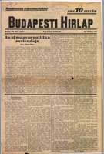
Néppártiak (1931.)
Az Erdélyi Helikon adta közre 1931-es évfolyamának februári számában.
Az 1929-es keletű, Népszakértők című novella színpadra alkalmazott változata. A történet valóságalapja a sokáig emlékezetes csíkszenttamási tűzvész pusztítása, amellyel kapcsolatban a lapokban éles támadások indultak. Tamási Áron jelenete a kárvallottak, becsapottak igazáért való kiállás dokumentuma.
Az 1934 nyarán lezajlott Margitszigeti Íróhét (június 4-11.) keretében Népbarátok címmel játszották a szabadtéri színpadon.
Elemi csapás címmel közölte a Budapesti Hírlap 1936. október 4-i száma. Némi változtatással a Zilahy Lajos által szerkesztett Irodalom Tudomány 1946. februári számában jelent meg, ugyanezzel a címmel. 1959 márciusában az Irodalmi Színpadon az Irodalmi Ritkaságok sorozat darabjaként adták elő.

Slide 5
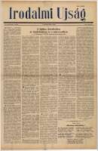
Görgeteg (1933.)
A Napkelet közölte, 1933. évi első számában.
A budapesti, Paulay Ede utcai Országos Kamara Színházban az Erdélyi Férfiak Egyesületének patronálásában, 1933. május 7-én került színre.
A Cifra Szőttes című összeállítás – Tamási Áron szavaival szólva – azzal a céllal készült, hogy a székely népi értékekből bemutasson egy csokornyit. Két székely származású, de Budapesten élő színész – Köpeczi-Boócz Lajos és Ignácz Rózsa – rendezte.
Tamási a Kamara Színházban szerzett benyomásairól Tiszta beszéd a székely „Kék madarászok”-ról című, a Brassói Lapokban 1933. augusztus 27-én megjelent kritikai esszéjében tudósított.
A székely népmese, melynek „ötletéből” született a Görgeteg, a Kriza-gyűjteményben, a Vadrózsák-ban lelhető meg, A huszár és a szolgáló címmel. S a Cifra Szőttes című színházi matiné (benne a Görgeteg) előkészületeiről, az előadás lefolyásáról, fogadtatásáról, utóéletéről Ignácz Rózsa részletesen beszámol az Ikerpályáimon című memoárkötetében (Gondolat Kiadó, 1975).
A játékot Tamási – erős változtatással – Fegyverek árnya címmel az Irodalmi Újság 1955. január 1-jei számában is közreadta.

Slide 6
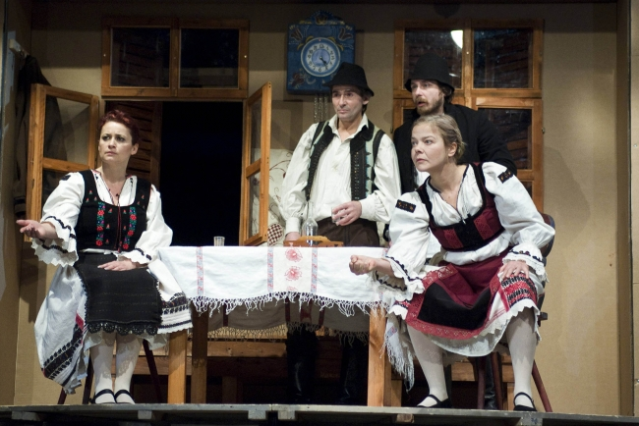
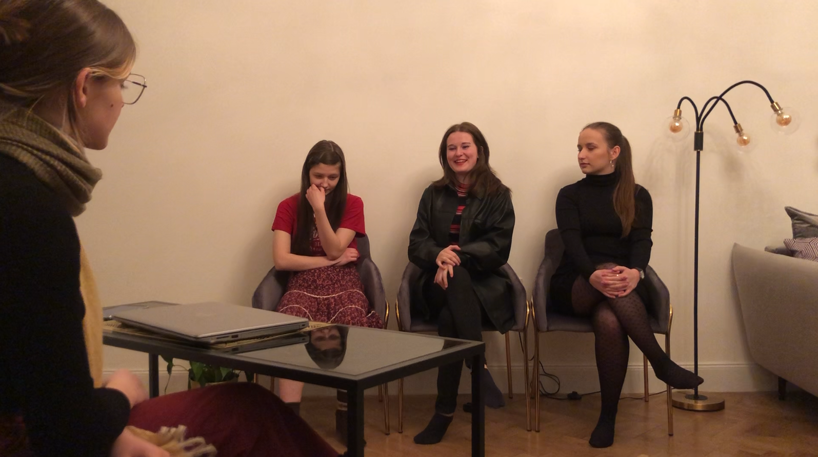
Énekes madár (1933.)
Az író a művet ősszel, Farkaslakán fejezte be.
Az Erdélyi Helikon novemberi száma már részletet is közölt belőle, a Brassói Lapok karácsonyi ünnepi mellékletben hozta a teljes mű első változatát.
A darab bemutatását 1934-ben két budapesti színház elutasította. Előbb jelent meg nyomtatásban, Tornaalján, a Kazinczy Lap- és Könyvkiadó gondozásában. Októberben pedig a budapesti rádió közvetítette a belőle készült hangjátékot.
A színházi bemutatóra csak 1935. november 17-én, a Márkus László vezetésével működő Új Thália Színház színpadán került sor Pünkösti Andor rendezésében.
Az Est B. Gy. (Bálint György) szignójú tudósítója két nappal később így számolt be a bemutatóról: „Egy nagyszerű író és egy nagyszerű nép gazdag, színes képzelő ereje tölti meg a mesék ősi, lebilincselő izgalmával ezt a könnyed, költőien finom székely mesejátékot, mely az üldözött fiatal szerelmesek megdicsőüléséről szól. Sok súlyos, szorongó helyzet adódik benne, de minden szorongást felold csodálatosan egyszerű és csodálatosan okos humora.”
#casting #Enekes_madar

Slide 7
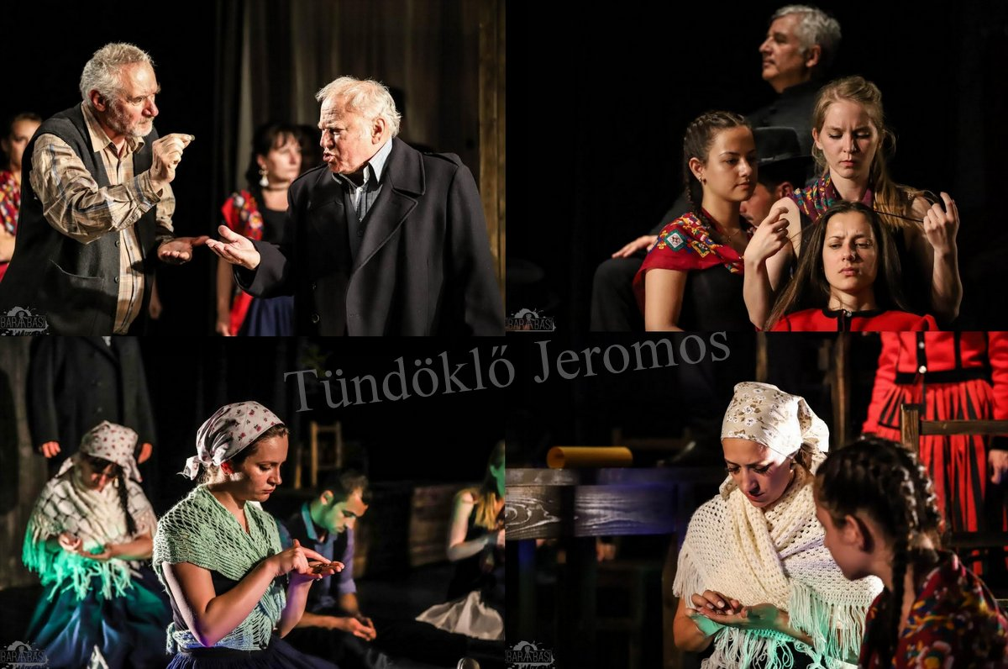
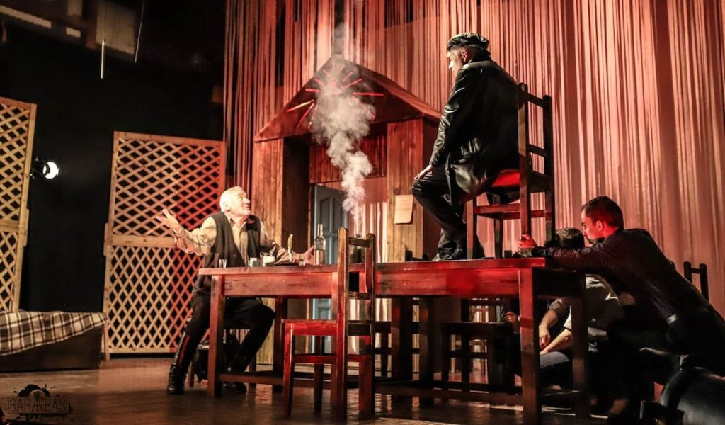
Tündöklő Jeromos (1936.)
Az augusztusban megírt darab Tamási társadalmi vágyainak legtökéletesebb teljesedése: a magyar közösség drámája.
Az Erdélyi Szépmíves Céh és a kolozsvári Magyar Színház 1936-ra meghirdetett drámapályázatának díjnyertes darabja volt ez a mű.
1936. november 6-án a színház – Kádár Imre rendezésében – már be is mutatta a darabot.
A magyarországi bemutatója 1939. április 22-én volt Németh Antal rendezésében.
A művet kevésbé értette a romlott ízlésű közönség és a „kritika”.

Slide 8
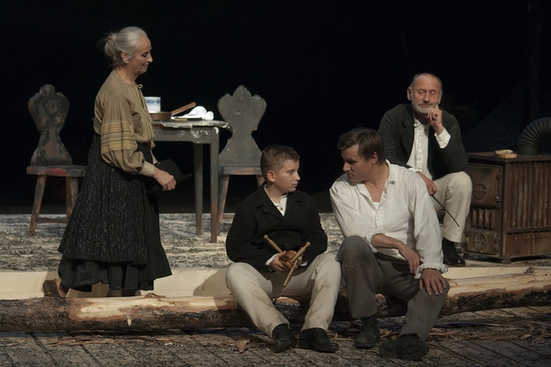
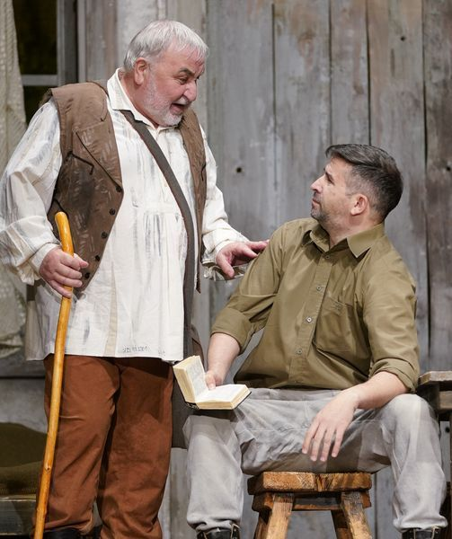
Vitéz lélek (1940.)
Október 30-án fejezte be Tamási ezt a művet.
A budapesti Nemzeti Színházban 1941. január 25-én került színre. Rendezője Pünkösti Andor volt.
A kolozsvári Magyar Színház is műsorra tűzte a darabot. A bemutató, melyre március 21-én került sor.
Ez „ünnep volt” Tamási számára (írta Illyés Gyulának egy nappal később), azt a hitet erősítette benne, hogy a darab „bé fogja járni Európát”. Amint Illés Endrének küldött leveléből tudható, külföldi ügynökségek érdeklődtek dr. Nágel Lajos színpadi kiadóvállalatánál Tamási-darabok iránt. Arra gondolt, ha „kiviheti műveit Európába”, esetleg befolyásolhatja azt a kedvezőtlen képet a magyarokról, amiről nem sokkal korábban éppen Illyés Gyulával beszélgettek.

Slide 9
Köszönjük a figyelmet!
Képek forrásai:
https://upload.wikimedia.org/wikipedia/commons/2/20/%C3%81ron_Tam%C3%A1si_-_Hungarian_Writer_-_The_ten-year-old_Hungarian_Radio_Album_1935.jpg
https://behir.hu/web/content/media/2018/08/%C5%90svigasztal%C3%A1s-2-400x225.jpg
https://nemzetiszinhaz.hu/image?src=uploads/images/2017_18/_vendegjatekok/osvigasztalas/IMG_5734.jpg&w=600&h=400&zc=0&a=t
https://d3cke8tg6hiyfg.cloudfront.net/images/1000x768/resize/tamasi-aron-tamasi-aron-szinjatekai-1924-1942_wicy6zgp.jpg?v=2
https://d3cke8tg6hiyfg.cloudfront.net/images/1000x768/resize/tamasi-aron-tamasi-aron-osszes-novellai-i-kotet_c4hz2nqw.jpg?v=2
https://static-cdn.arcanum.com/adt/pdf/BudapestiHirlap/BudapestiHirlap_1936_01-1558039443/thumb/page0000.jpg
https://d3cke8tg6hiyfg.cloudfront.net/images/1000x768/resize/ignacz-rozsa-ikerpalyaimon_jsmqzx0q.jpg?v=3
https://static-cdn.arcanum.com/adt/pdf/EletesIrodalomIrodalmiUjsag/EletesIrodalomIrodalmiUjsag_1956_1-1632775218/thumb/page0000.jpg
https://moly.hu/system/covers/big/covers_6301.jpg?1395344670
https://pb2.jegy.hu/imgs/system-4/program/000/034/527/tamasi-aron-enekes-madar-original-29992.jpg
https://www.mizu.ro/wp-content/uploads/2020/02/Tama%CC%81si-A%CC%81ron-Tu%CC%88ndo%CC%88klo%CC%8B-Jeromos-Gyergyo%CC%81remete%CC%81n-Gyergyo%CC%81remete-Februa%CC%81r-25.-1024x600.jpg
https://m.blog.hu/eu/euroastra/image//jeromos.jpg
https://www.prokultura.hu/upload/program/203/vitez-lelek_964o.jpg
https://cdn.stayhappening.com/events8/banners/b62cbea8902d1d4edd75e31603c070425d06f7f2c67bf7224ca008a05ec16d60-rimg-w503-h600-gmir.jpg?v=1639539819
Források:
https://konyvtar.dia.hu/xhtml/_szakirodalom/Sipos_Lajos-Tamasi_Aron.xhtml
https://konyvtar.dia.hu/html/muvek/TAMASI/tamasi00101a_kv.html
https://www.e-nepujsag.ro/articles/milyennek-almodta-tamasi-aron-szinhazat
http://www.szozat.org/index.php/ertekeink/tartalommutato/12332-feja-geza-tamasi-aron
https://magyarnemzet.hu/lugas-rovat/2019/12/viragok-a-bolcsoben
https://nemzetiszinhaz.hu/eloadas/osvigasztalas/kapcsolodo-tartalmak

